Slide 1

工業色彩學
廣柏實業股份有限公司
客服工程師
屈振安
Darren Qu

Slide 2

  看見顏色的要素
  影響顏色觀測的因素
  光源
    光的分析
    色溫、光譜功率分布
    光源種類
  物體
物體對光的反射、吸收和透射
分光反射率曲線
  觀察者
眼睛的構造
CIE 標準觀測者
  配色函數、色空間
  色差公式
  設備選擇
目錄

Slide 3
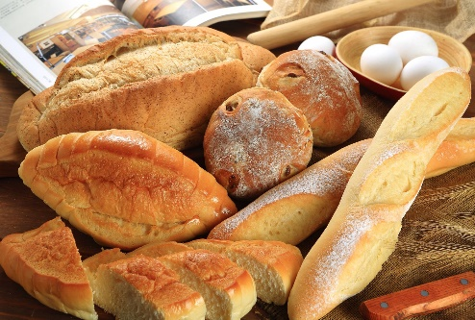
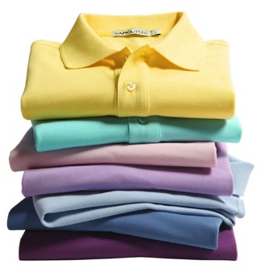
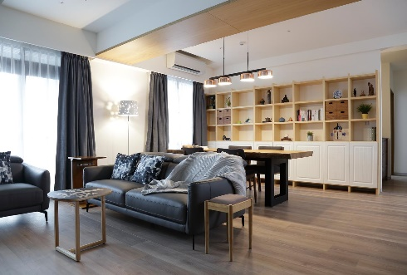
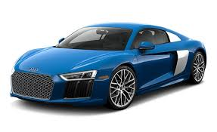
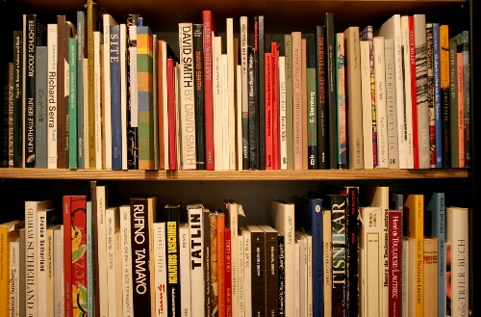

生活中的色彩

Slide 4
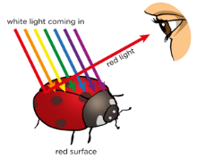
看見顏色的要素
❶ Light Source
❸ Observer
❷ Object

Slide 5
❶ Light Source
光源的照射到物體表面

Slide 6
物體吸收部分顏色，再將其餘色光線反射出
❷ Object

Slide 7
❸ Observer
光線進入眼睛刺激視網膜上的細胞，再將刺激訊息傳送至大腦

Slide 8
外在影響觀測顏色的因素
觀測者
環境 光線
背景色
影響觀測
面積大小
觀測角度

Slide 9
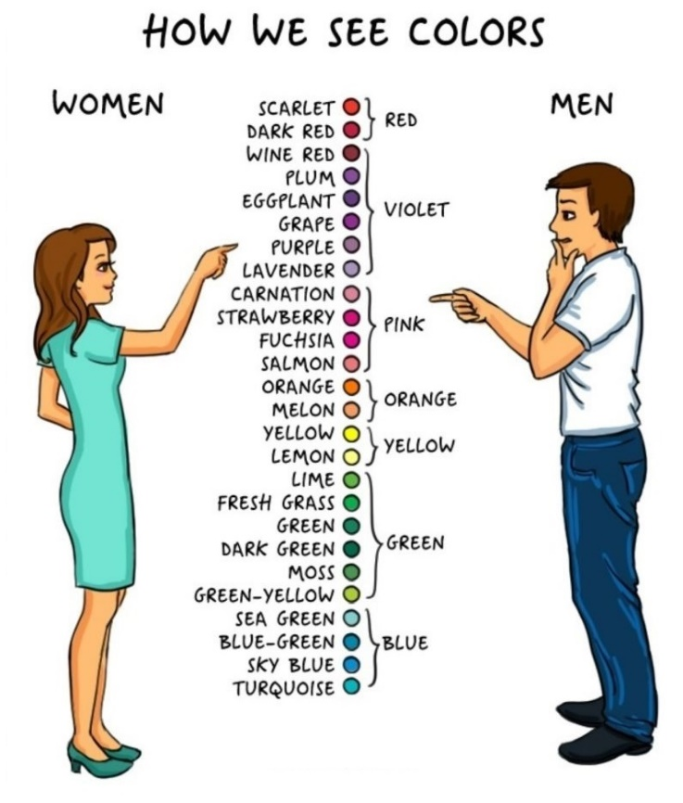
觀測者的生理條件
性別(女性>男性)
年齡(小孩>年長者)
其他生理條件(色盲)

Slide 10
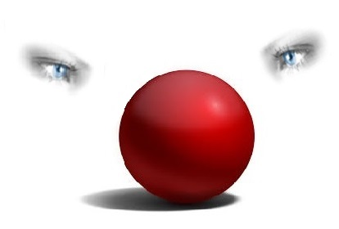
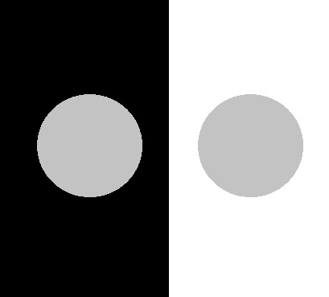
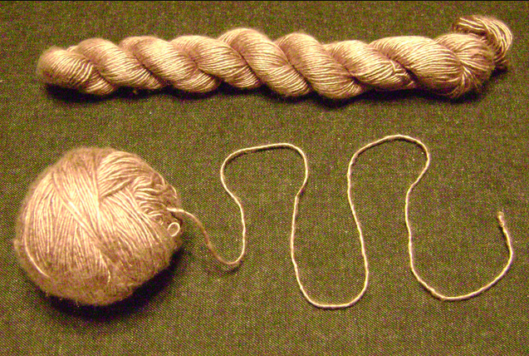
觀察角度
背景色
面積大小

Slide 11
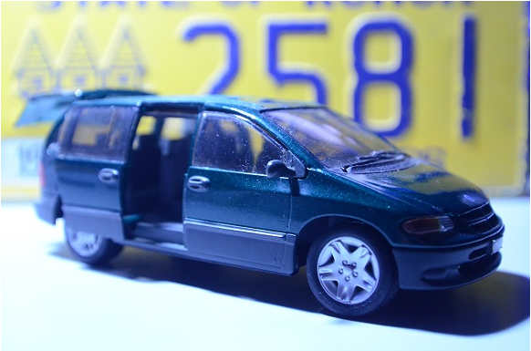
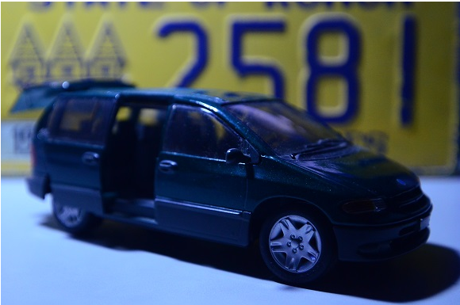
環境光線

Slide 12
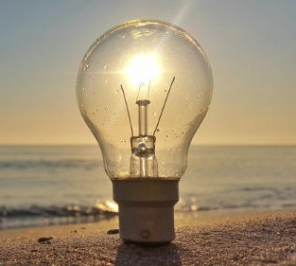
光源
Light source

Slide 13

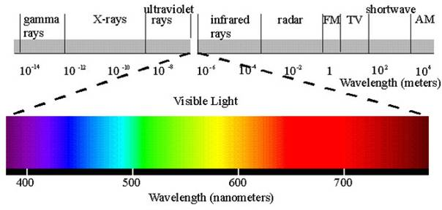
← 波長越短
波長越長 →
← 頻率越高
頻率越低 →
380~780nm(奈米)的可見光(Visible Light)

Slide 14
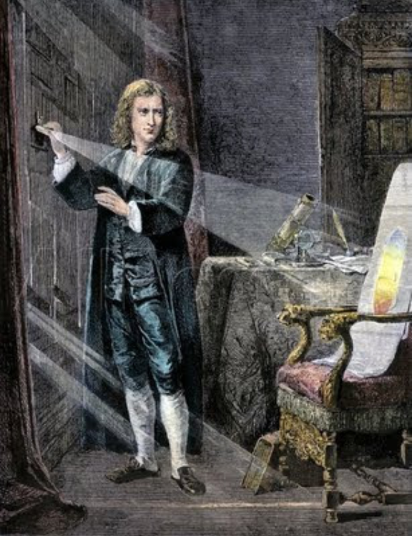
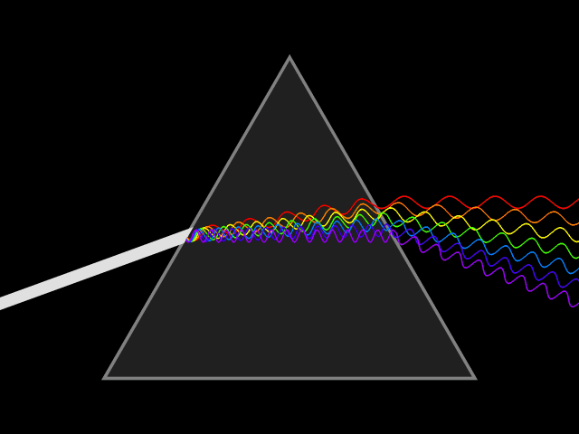
光的分析

Slide 15


Slide 16
視覺和顏色（Vision and Color）
光與輻射的測量（Measurement of Light and Radiation）
室內環境與照明設計（Interior Environment and Lighting Design）
影像技術（Image Technology）
交通照明與信號（Lighting and Signalling for Transport）
戶外照明與其它應用（Exterior Lighting and Other Applications）
光生物與光化學（Photobiology and Photochemistry）
一般照明領域（General Aspects of Lighting）

Slide 17
視覺和顏色（Vision and Color）
光與輻射的測量（Measurement of Light and Radiation）
室內環境與照明設計（Interior Environment and Lighting Design）
影像技術（Image Technology）
交通照明與信號（Lighting and Signalling for Transport）
戶外照明與其它應用（Exterior Lighting and Other Applications）
光生物與光化學（Photobiology and Photochemistry）
一般照明領域（General Aspects of Lighting）
已廢除

Slide 18
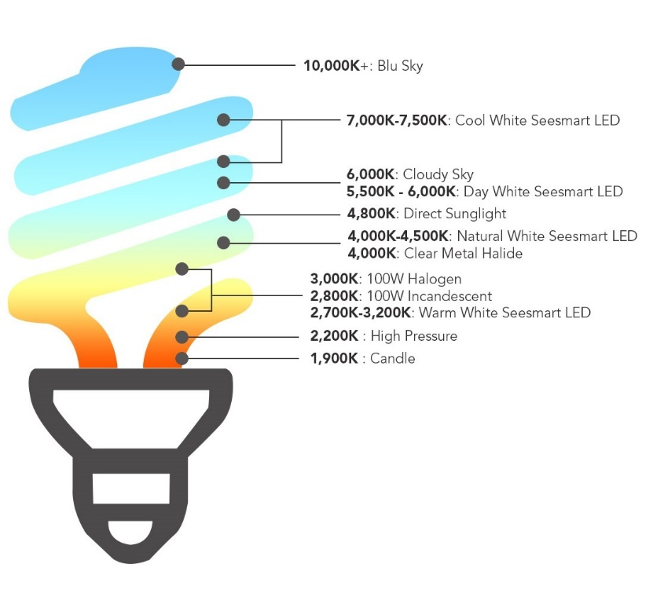
色溫 Color Temperature

Slide 19
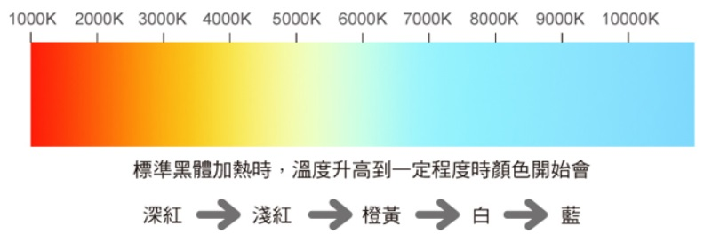
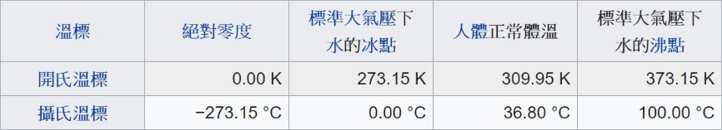
色溫怎麼定義 ?
色溫的定義是透過黑體的顏色變化為基礎，然後制定這個溫度表，單位為 K。隨溫度變化的色光，就是標準黑體輻射光的光譜成分。

Slide 20
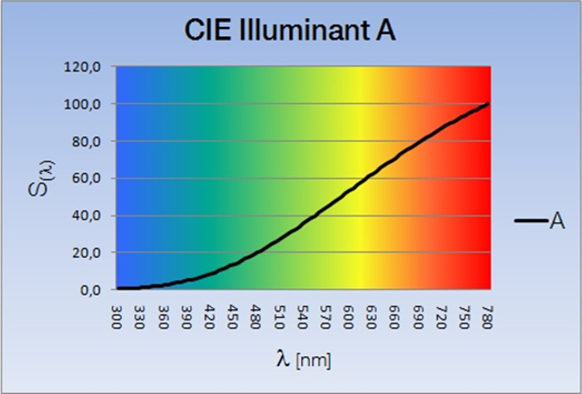
光譜功率分佈 Spectral Power Distribution

Slide 21
光譜功率分佈 Spectral Power Distribution
輻射功率
光譜功率分佈，是光源的身份證，簡稱 SPD ，顯示光源在不同波長的輻射功率分佈。
波長

Slide 22

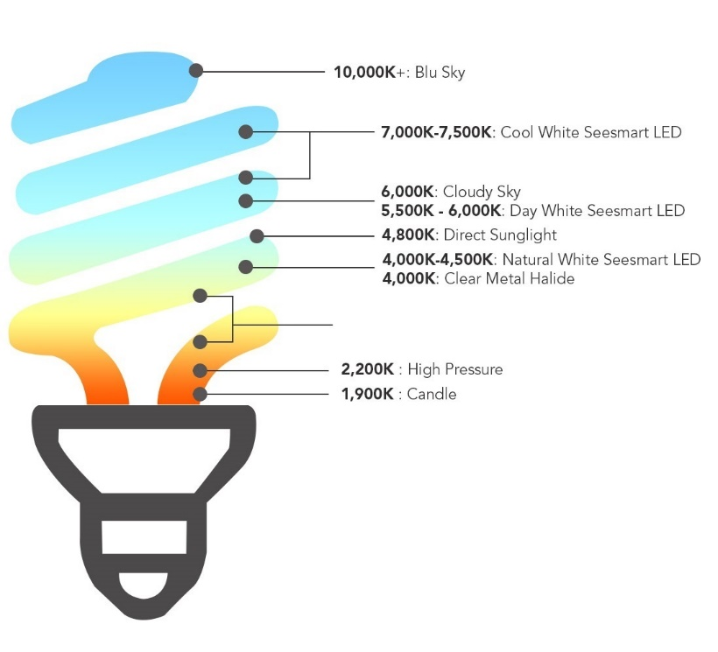
標準光源 A
色溫 2854 K
鎢絲燈光，近似夕陽光

Slide 23
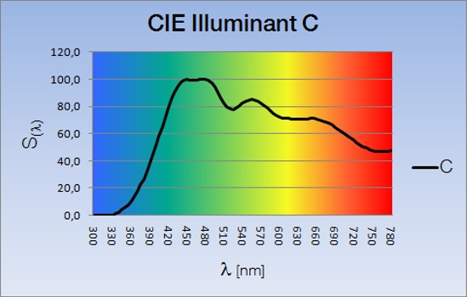
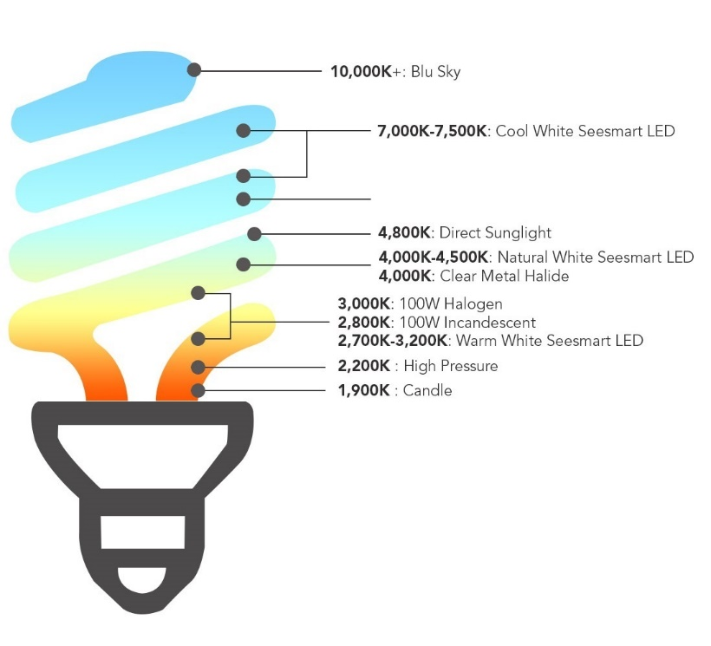
標準光源 C
色溫 6740 K
由鎢絲燈經過特殊過濾後的光，原為模擬北方照射的平均日光，但因為明顯缺少UV段，未能完全符合標準光源，逐漸較少使用。

Slide 24
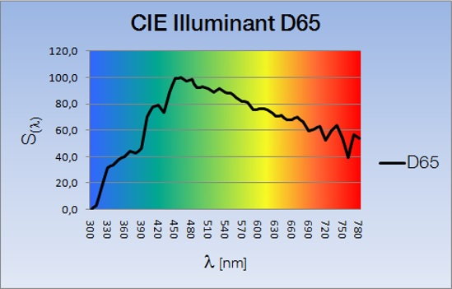
照明體D₆₅
色溫 6500 K
現今常使用的模擬光源，模擬平均的北方太陽日光(很貼近真實光源)，也加強C光源在UV段的不足，工業上廣泛的應用。

Slide 25
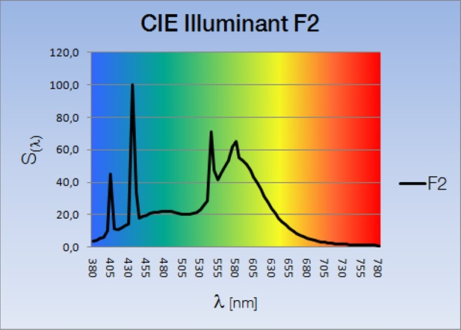
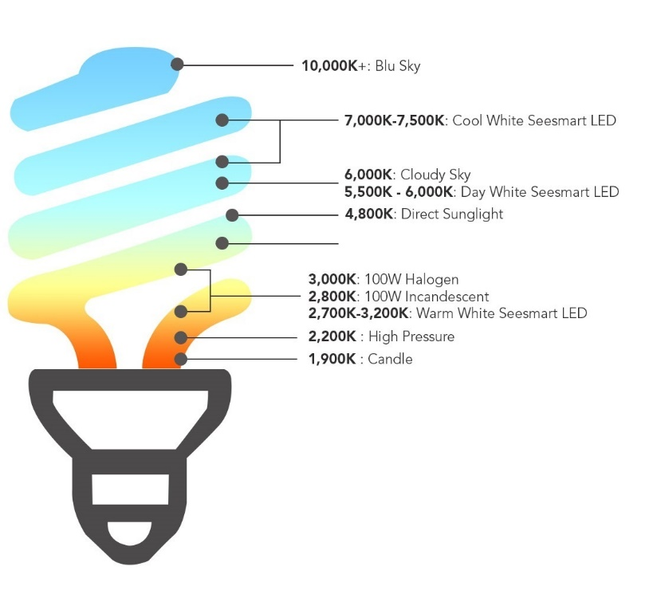
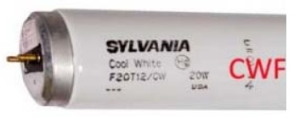
光源 F2
色溫 6500 K
色溫 4230 K
又稱 CWF (Cold White Fluorescent) 冷白螢光燈，主要為商店或辦公室用光源(北美)，美國客戶常使用此燈來對色。

Slide 26
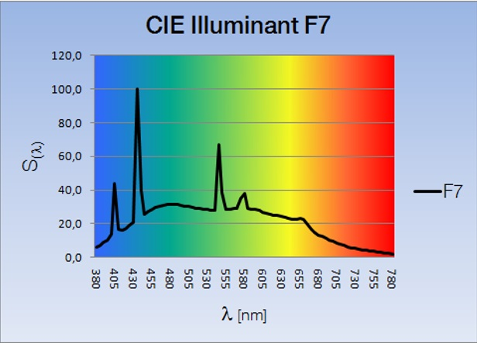
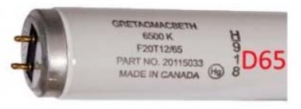
光源 F7
色溫 6500 K
近似於D65光源的螢光燈

Slide 27
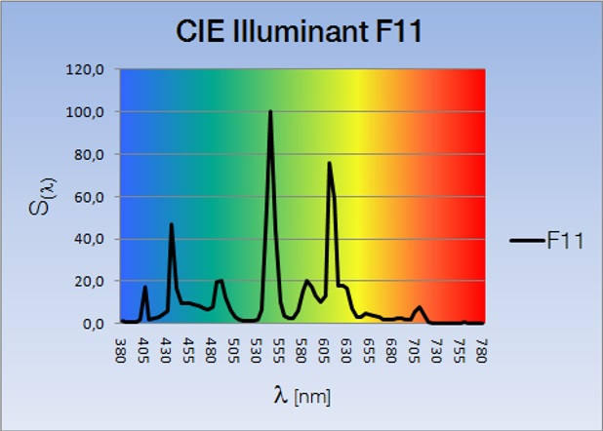
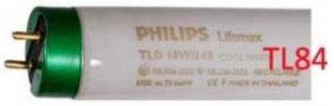
光源 F11
色溫 4000 K
飛利浦 TL84 歐洲商店採用的照明，百貨公司內的燈光

Slide 28
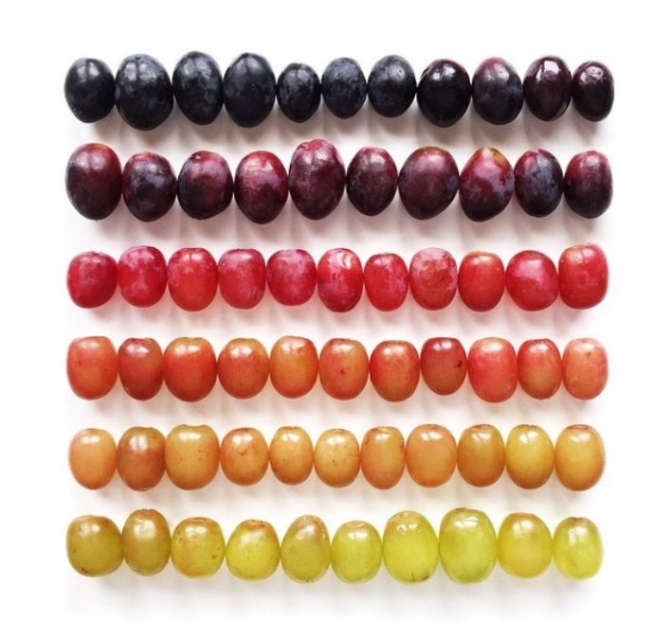
物體 Object

Slide 29
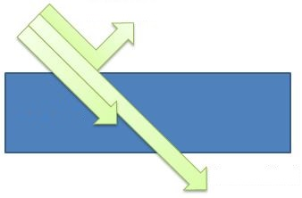
當物體接收外界光源時，會有以下幾種自然現象產生
反射
吸收
透射

Slide 30
透明
透射
光線穿過透明玻璃
選擇透射
光線穿過有色半透明物體
被光照射的物體
半透明
漫透射
光線穿過毛玻璃
全吸收
物體呈現黑色
不透明
部分吸收，部分反射
物體反射部分色彩至眼睛
全反射
物體呈現白色，鏡面&擴散反射

Slide 31
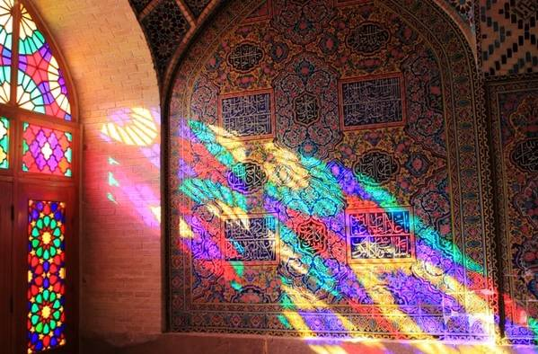
透射 Transmitted
1.選擇透射
光穿過有顏色半透明介質，部分光線被吸收，部分光線穿過物體透射出去。

Slide 32
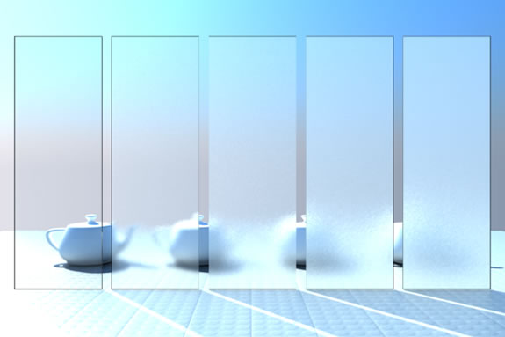
透射 Transmitted
2.漫透射
光線穿過表面不光滑透明或半透明的介質，入射光不在以單一方向行進，為是分為好幾個方向散開。漫透射的光線較柔和，較不強烈，顏色較淺。

Slide 33
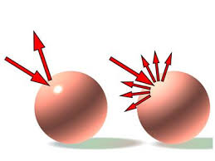
反射 Reflection
鏡面反射
擴散反射

Slide 34
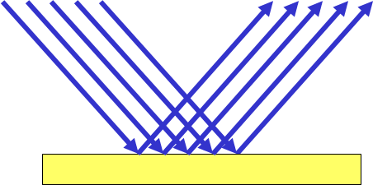
反射 Reflection
1.鏡面反射
光的入射角=光的反射角，發生於光滑表面上，當物體和照明光源成特定角度時，產生很強的反射光，稱為鏡面反射。

Slide 35
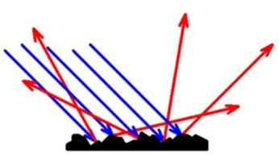
反射 Reflection
2.擴散反射
入射光被物體粗糙表面以很多不同的角度反射，物質表面不可能做到完全平整光滑。

Slide 36
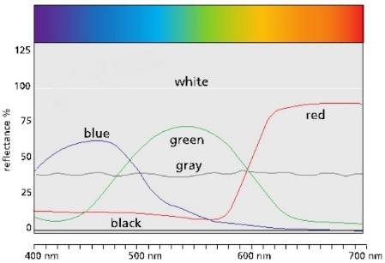
物體反射率曲線
光線反射率
可見光波長

Slide 37
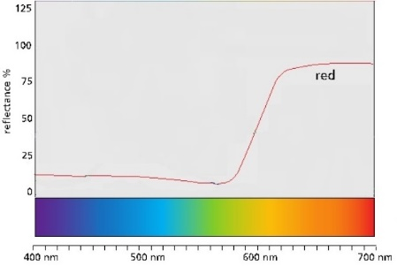

光線反射率
可見光波長
在400nm~580nm波長的光譜反射率較低，表示該物體吸收了這個波長段的光譜

Slide 38
光線反射率
可見光波長
在580nm~700nm波長的光譜反射率較高，表示該物體反射出這個波長段的光譜。
在400nm~580nm波長的光譜反射率較低，表示該物體吸收了這個波長段的光譜

Slide 39
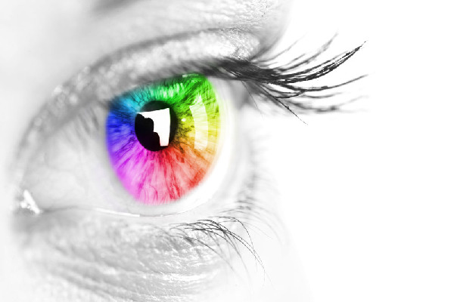
觀察者 Observer

Slide 40
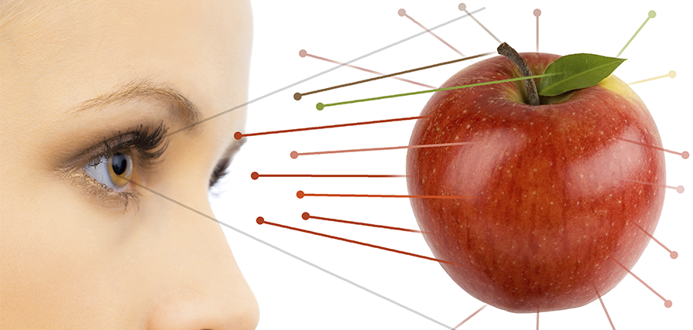
我們知道了物體如何將光線反射至眼睛，接下來就會介紹有關眼睛是如何轉換色彩，以及如何將眼中所見的色彩給數據化，來提高色彩的重現性及精準性。

Slide 41
光線
視網膜
色彩的判斷是透過光線刺激眼睛的視網膜，再透過神經系統的傳遞到大腦，就會呈現出我們眼中所見的色彩了。

Slide 42
分別接收可見光中的短、中、長三波段的光能量，組合成色彩範圍
錐狀體 (負責色彩感應)
視網膜
其無顯法分辨顏色，故所有表面看起來僅有灰階明暗的差異
桿狀體 (負責明暗感應)

Slide 43
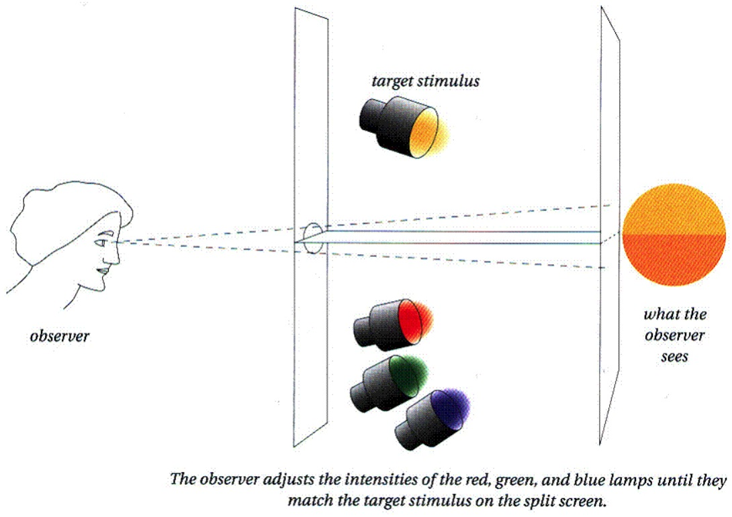
CIE 標準觀測者

Slide 44
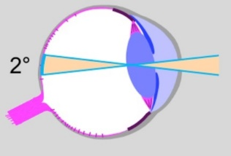
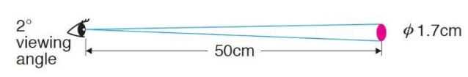
1931 2°標準觀測者
1931年制定2°標準觀測者
當時以2度的入射角包含較多位於眼睛後部的錐狀體的論點而制定此觀測標準。

Slide 45
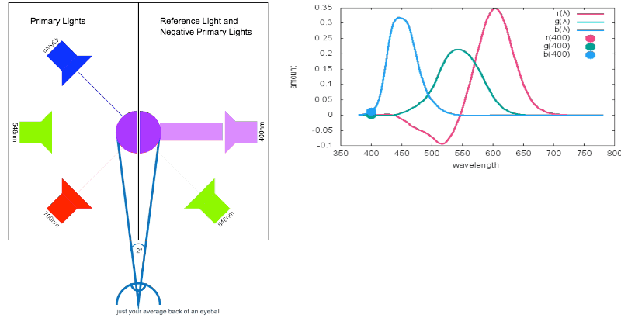
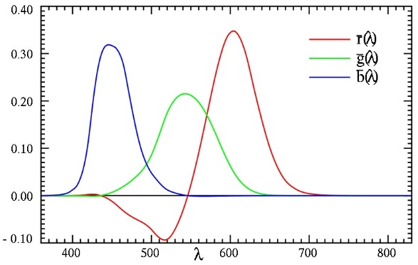
CIE 1931 rgb配色函數
1931 RGB Color Matching Functions
亮度
波長
2°標準觀測者

Slide 46
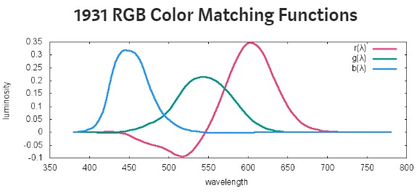
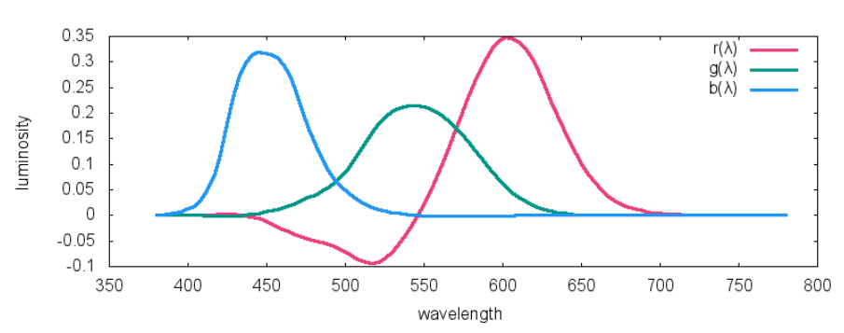
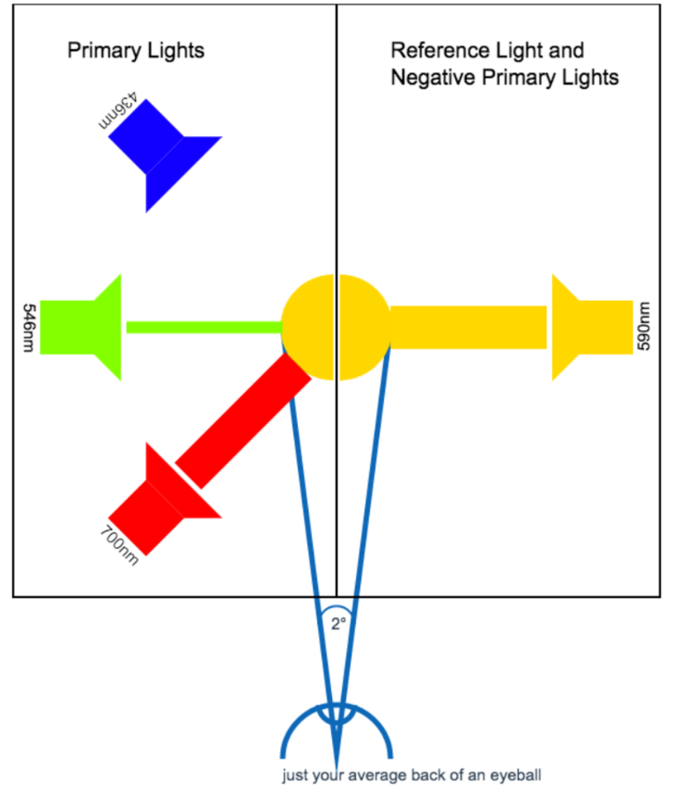

因此三原色並非所有色彩都能合成，只能以補色的方式對目標色做調整，減少差異
590nm light
520nm light with negative

Slide 47



CIE 1931 XYZ 配色函數
1931 XYZ Color Matching Functions
1931 RGB 配色函數含有負數不利於計算，為了使計算上能夠更方便，而改良為1931 XYZ CMF，更貼近人眼。
修正後

Slide 48
CIE 1931 XYZ 配色函數
1931 XYZ Color Matching Functions
1931 RGB 配色函數含有負數不利於計算，為了使計算上能夠更方便，而改良為1931 XYZ CMF，更貼近人眼。
修正後

Slide 49

CIE 1931 XYZ 配色函數
1931 XYZ Color Matching Functions
1931 RGB 配色函數含有負數不利於計算，為了使計算上能夠更方便，而改良為1931 XYZ CMF，更貼近人眼。

Slide 50


1964 10°標準觀測者
1964年補充10°標準觀測者
經過研究與重新進行更嚴謹實驗，發現以10°視角包含更多的錐狀體及部分桿狀體，因此更貼近人眼。

Slide 51


此處的差異
10 °視場較大，且含有桿狀體
VS

Slide 52



Yxy色彩空間
Y = Y 明度 (人眼對光的敏感度)
x = X / (X+Y+Z) 求得 色座標x軸
y = Y / (X+Y+Z) 求得 色座標y軸

Slide 53


1976 CIE L*a*b* 色空間
L*:為明亮度(明暗)
a*: [-a*] 綠 、 [+a*]紅
b*: [-b*] 藍 、 [+b*]黃

Slide 54

1976 CIE L*C*h* 色空間
L*:明度。為明暗程度
C*:彩度。色彩飽和度
h*:色相。色調角度

Slide 55



C* 色彩飽和度 Chroma
$$=\sqrt{a^{2}+b^{2}}$$
h*:色調角度 Hue
$$\tan^{−1}{\frac{b}{a}}$$

Slide 56


色差$∆E$
Color Difference

Slide 57










色差的計算
$∆$L* = L*(比) - L*(標)
△L* $100(白) \sim 0(黑)$
$∆$a* = a*(比) - a*(標)
△a* $>0$ 偏紅，△a* $<0$ 偏綠
$∆$b* = b*(比) - b*(標)
△b* $>0$ 偏黃，△b* $<0$ 偏藍
$∆E_{ab}^{∗}$= △E*總色差的大小
$$\sqrt{\text{(}\text{△ }\text{L}\text{∗}\text{)}\text{2}\text{ + (}\text{△ }\text{a}\text{∗}\text{)}\text{2}\text{ + (}\text{△ }\text{b}\text{∗}\text{)}\text{2}}$$
標準樣
比較樣
比較樣-標準樣
相較於標準樣，比較樣
$∆$L* =+4.03
$∆$a* =-3.05
$∆$b*=+1.04
$∆$E*=5.16
偏亮
偏綠
偏黃
總色差值為5.16
L*:43.31
a*:47.63
b*:14.12
L*:47.34
a*:44.58
b*:15.16

Slide 58






色差的計算
$∆$L* = L*(比) - L*(標)
△L* $100(白) \sim 0(黑)$
$∆$C* = C*(比) - C*(標)
$\text{△}$C* $<0$ 飽和度低，$\text{△}$C*$>0$ 飽和度高
$∆$h* $\sqrt{\text{(}\text{△ }\text{E}\text{ab}\text{∗}\text{)}\text{2}\text{ − (}\text{△ }\text{L}\text{∗}\text{)}\text{2}\text{ + (}\text{△ }\text{C}\text{∗}\text{)}\text{2}}$
標準樣
比較樣
比較樣-標準樣
相較於標準樣，比較樣
L*:43.31
C*:49.68h*:16.5 °
L*:47.34
C*:47.09h*:18.42°
$∆$L* =+4.03
$∆$C* =-2.59
$∆$h*=+1.92 °
偏亮
飽和度低
逆時針偏1.92°

Slide 59
色差公式介紹
Delta-E (1976) $∆E_{ab}^{∗}$
Delta-E (1976) ∆𝑬_𝒂𝒃^∗
CMC l:c(1984)$∆E_{CMC(l:c)}^{∗}$
CMC l:c(1984) ∆𝑬_(𝑪𝑴𝑪(𝒍:𝒄))^∗
dE94 (1994) $∆E_{94}^{∗}$
dE94 (1994) ∆𝑬_𝟗𝟒^∗
dE2000 $∆E_{00}^{∗}$
dE2000 ∆𝑬_𝟎𝟎^∗

Slide 60

Delta-E (1976) $∆E_{ab}^{∗}$
CIE組織於1976年的色差公式，其中以塗料、塑膠、紡織物等物體色及傳統產業使用頻率最高。
在早期對於色彩的應用較不廣泛(僅在於黑、灰及象牙白)，隨著工業的進步，人們在色彩上應用越來越廣泛，逐漸凸顯出DE76在高彩度的色差辨別較不符合人眼的缺陷。

Slide 61

CMC l:c (1984) $∆E_{CMC(l:c)}^{∗}$
運用亮度及飽和係數l:c的比值變化，針對CIE76色差公式在高彩度部分不均勻做改善
，由英國染色者及色彩師學會所制定。
2:1適用於紡織業
1..3:1適用於印刷業

Slide 62


dE94 (1994) $∆E_{94}^{∗}$
對CMC色差公式中增加計算參數而來，更提升對人眼的吻合度，被稱為CIE94。
該公式於1997年為油漆業之ISO國際標準(ISO-7724)。
dE2000 $∆E_{00}^{∗}$
對CMC及CIE94色差公式做了調整，以提升計算結果與實際目測的一致性。
色差精確性高達95%，比起CIE L*a*b*的75%精確度有很大的提高，比CIE94更接近人眼效果。

Slide 63


各$色差公式∆E值$比較

Slide 64




快速瀏覽
光源
光譜能量分布值
物體
物體反射率曲線
觀察者
人眼三刺激值

Slide 65
那有哪些工具能夠幫助我們解讀顏色呢?

Slide 66

濾鏡式
Konica Minolta
CR-10Plus

Slide 67
濾鏡式
內部為RGB三色濾片，近似於人眼的錐狀細胞，光進入三濾片經由計算取得三刺激值，進而­轉換成不同的色空間。
操作簡易、快速獲得數值。
價格相對較經濟實惠。
自行生產或檢驗的色差測量。
Konica Minolta
CR-10Plus

Slide 68


分光式
Konica Minolta
CM-700d

Slide 69
分光式
光線照向物體在反射至光柵，分析物體的分光反射率曲線。
比濾鏡式提供更精確的分析數據。
搭載藍芽功能，透過無線傳遞數據。
提供特殊治具選擇，使量測更多元化。
Konica Minolta
CM-700d

Slide 70
透過適當的儀器應用
能將原本的色彩給量化，能夠有效且精準的溝通顏色
省去了許多溝通上的時間，避免浪費許多不必要的營業成本，幫助產業能夠更加的精實。
色彩透過量化，設計外觀顏色能更加繽紛多樣
多元化的應用在產品的研討、設計、生產及驗收

Slide 71


Slide 72
誠信
服務
積極
創新
廣柏實業股份有限公司
Prochem Pacific Corp .

Slide 73
誠信
服務
積極
創新
廣柏實業股份有限公司
Prochem Pacific Corp .

